Slide 1
期末報告 機器學習 Jane Street Market Prediction
組別：大地之蓋亞
組長：B10756038 施宗佑
組員：B10756026 林峻儀
組員：B10756040 郭家偉
報告日期：2021年1月11日

Slide 2
1. Data Analysis

Slide 3
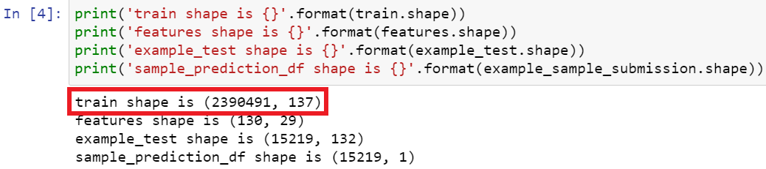
訓練資料
觀察train.csv有將近5.8GB的資料量，且有破百萬筆的歷史交易資料。

Slide 4
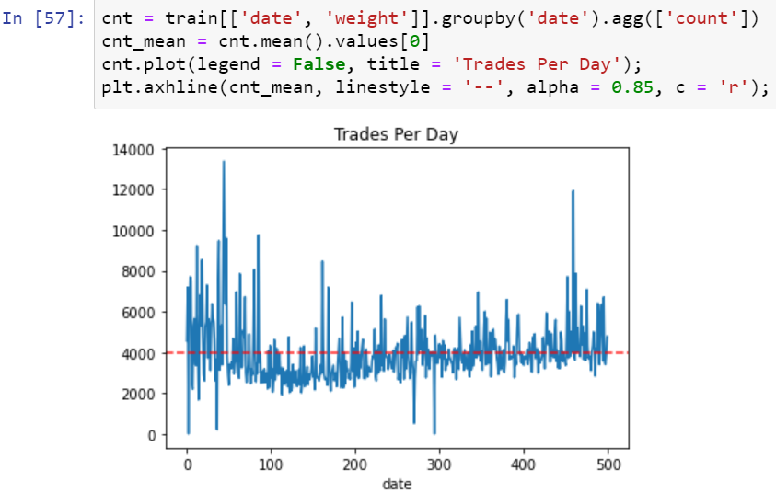
訓練資料
每日當天的平均交易量。

Slide 5
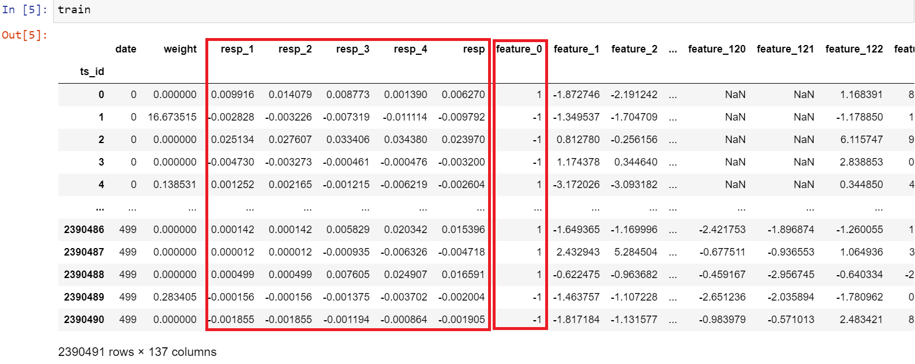
訓練資料
資料中以 resp~resp_4 與 feature_0 當作我們觀測數據的指標。

Slide 6
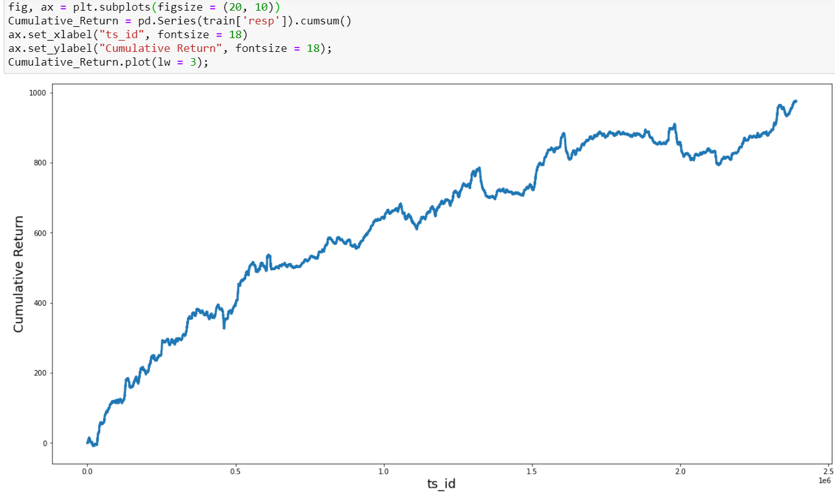
訓練資料
train.csv 中 resp 隨著時間的累積收益。

Slide 7
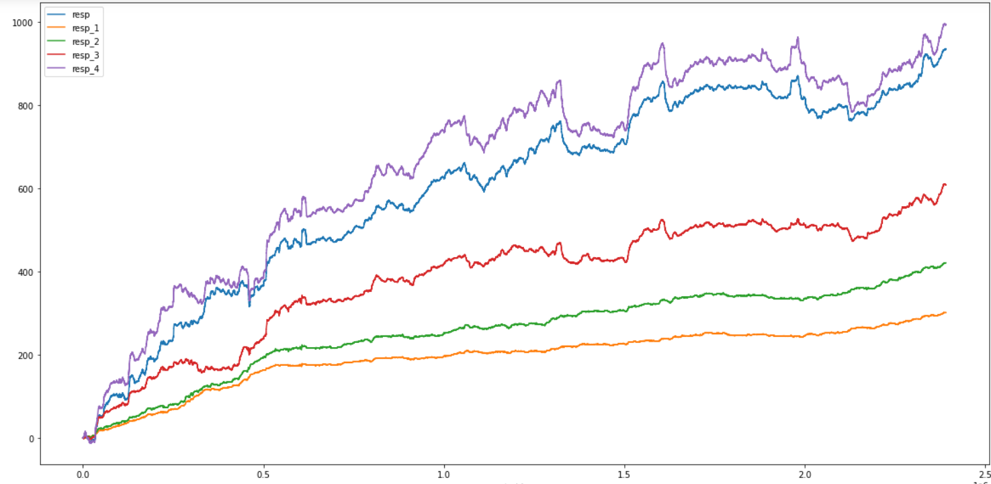
訓練資料
藍色 resp 與紫色 resp_4 的時間範圍最接近。

Slide 8
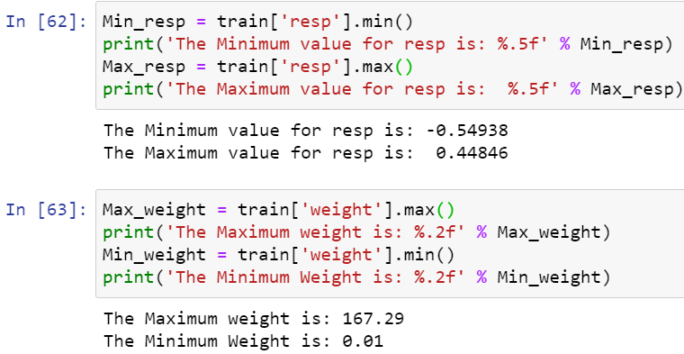
訓練資料
每筆交易都有關聯的權重(weight)和回報(resp)，代表每次交易的收益。

Slide 9
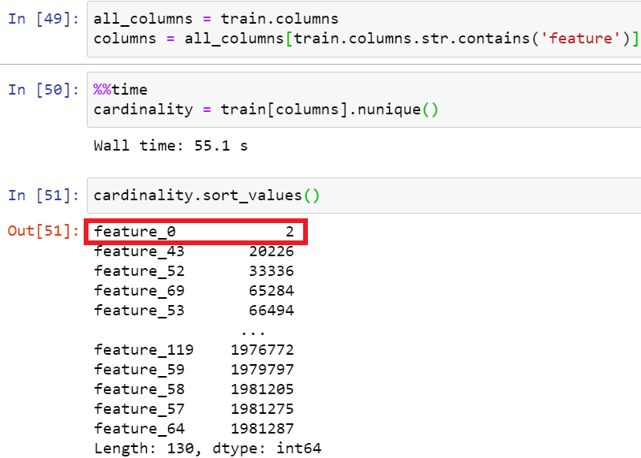
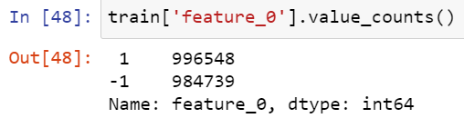
訓練資料
train.csv 中的 feature 除了 feature_0 明顯有分類外，其餘則沒有。

Slide 10
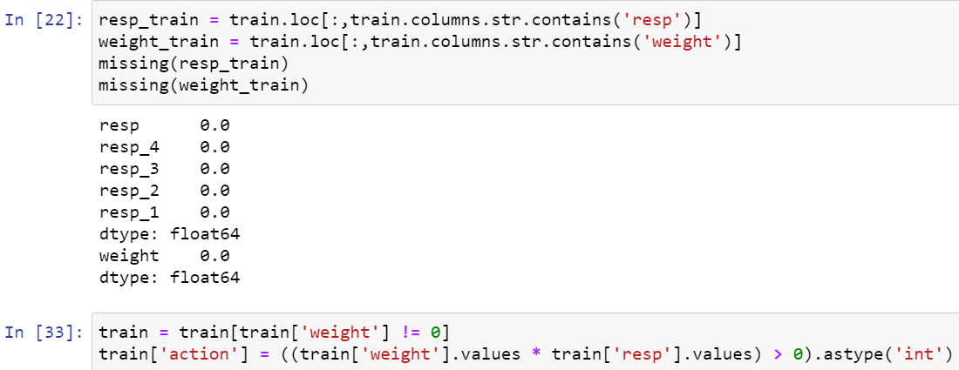
訓練資料
resp和weight皆沒有缺失值，以此在train.csv最後一欄加入action column。

Slide 11
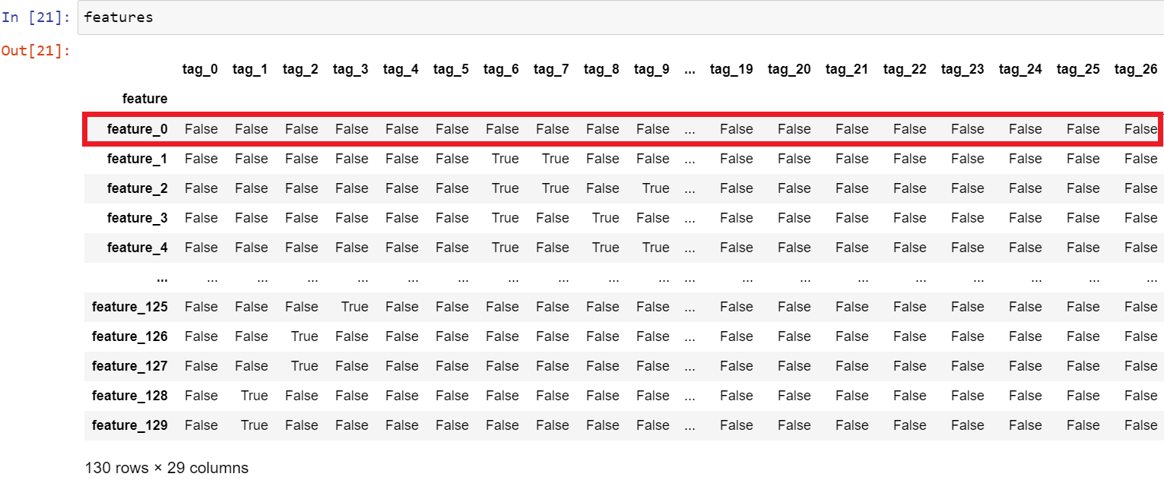
特徵資料
feature_0 與其他特徵不同的點在於它是唯一沒有 True 的特徵。

Slide 12
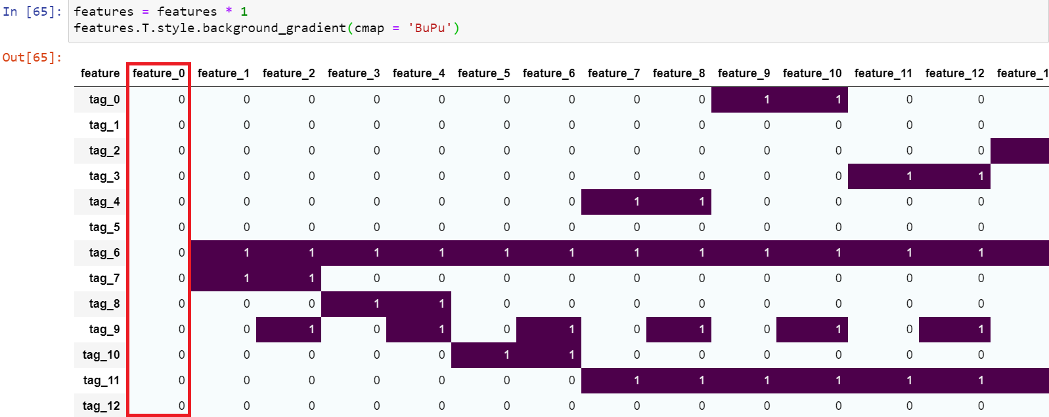
特徵資料
features.csv中True為1，False為0，29個 Tag 關係著每筆 features。

Slide 13
2. Build Model

Slide 14

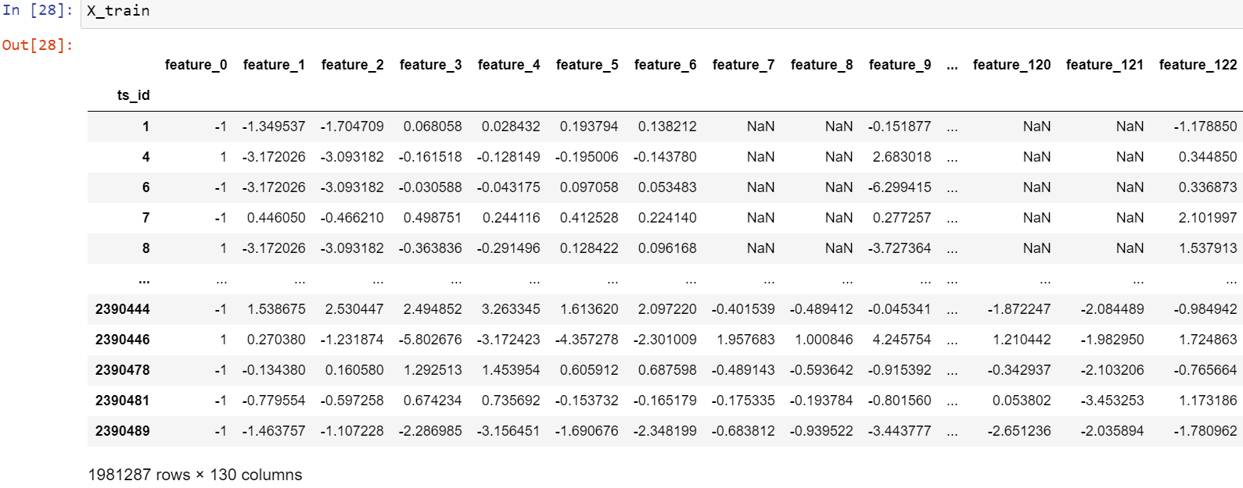
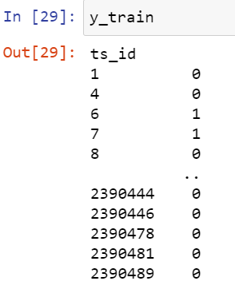
切割資料
將train.csv中的feature和action分別切割成 X_train 與 y_train。

Slide 15
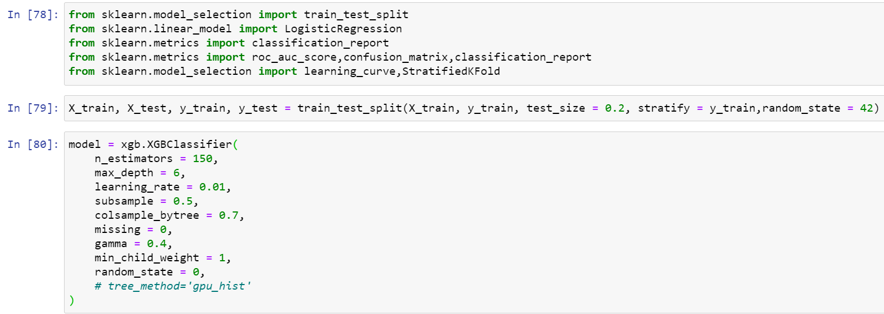
XGBClassifier
使用 XGBClassifier 模型對 X_train 和 y_train 進行訓練。

Slide 16
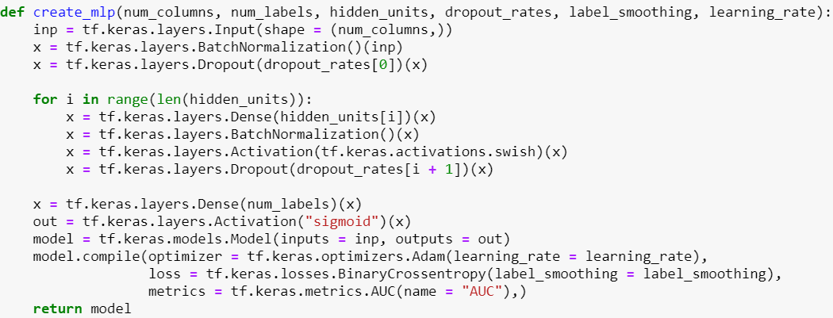
Keras
使用 Neural Network 模型預測

Slide 17
3. Best Score

Slide 18
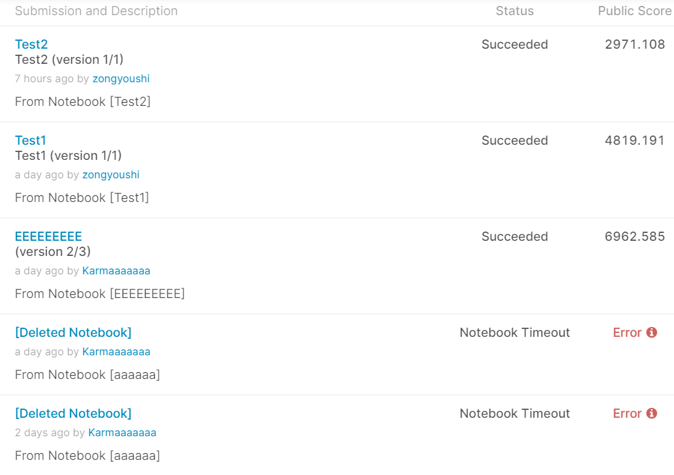
最終結果
總共上傳12次，成功4次，失敗8次，由於每次上傳到Kaggle都需要2-3個小時，還不一定能成功，每次都要耗費時間做模型調整，光是上傳就耗費多天。

Slide 19
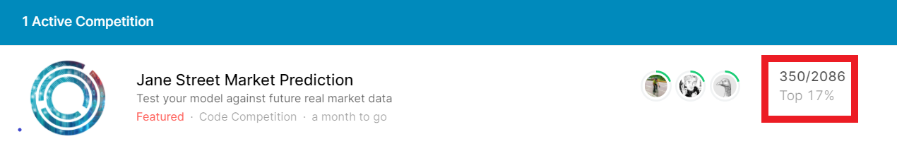
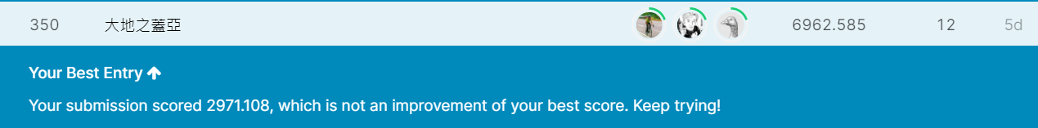
最終結果

Slide 20
結論
這次的期末專案，一開始我們是專注在預測模型的抉擇，比賽中公開的Notebook給了我們很多選擇，最後選取了XGBoost和Keras，主要是課程中有學到，也比較好上手，兩種方法都有各自的差異，最明顯的就是速度，也許是我們的參數設定各有不同，直接影響最後的預測跑分，而一開始我們的方向就是把分數衝高，最後才做資料的特徵分析，最終分數也讓我們覺得不錯，有前20%的名次，過程中看到各國的高手做出的預測模型，不同的思維有著多種的寫法，值得我們學習。

Slide 21
Github
https://github.com/zongyoushi/NPUST_ML_Final_Project_Jane_Street_Market_Prediction_20210111.git
Kaggle
https://www.kaggle.com/c/jane-street-market-prediction

Slide 22
組員分工
 | 資訊蒐集 | Coding | Word | PPT
B10756026 林峻儀 | ✓ | ✓
B10756038 施宗佑 | ✓ | ✓ | ✓ | ✓
B10756040 郭家偉 | ✓ | ✓

Slide 23
Place your screenshot here
感謝聆聽

